Slide 1
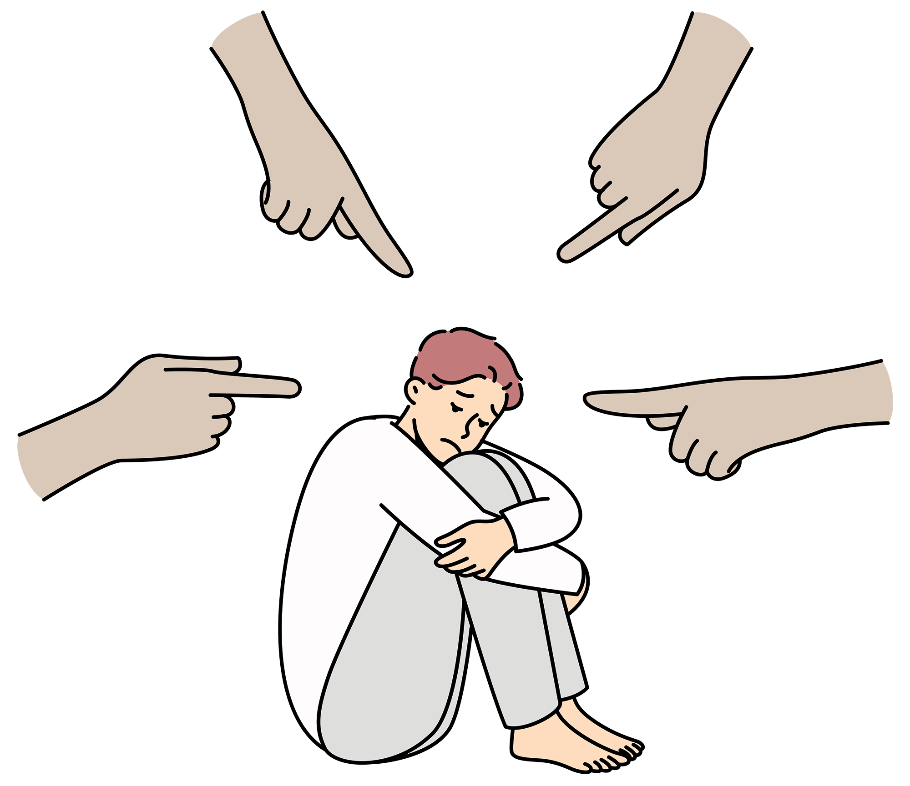
Зорлық-зомбылықты қалай болдырмауға болады
«Зорлық-зомбылықтың алдын алу және өзіңізді одан қорғау жолдары» сабағы

Slide 2
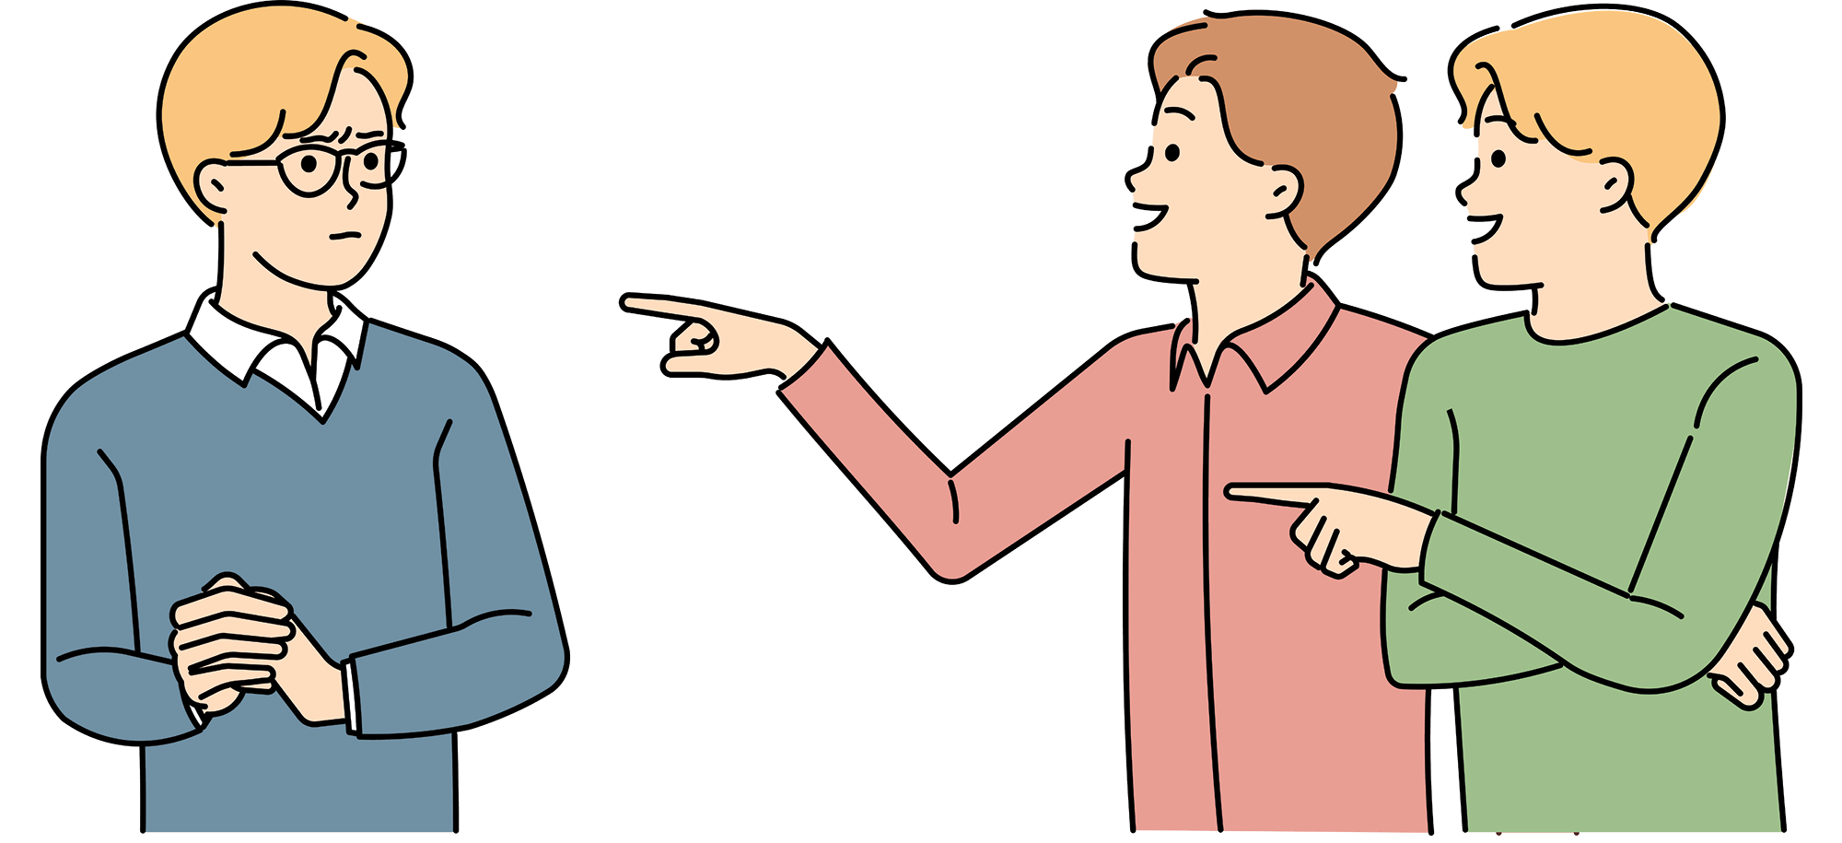
КЛИМ
Ойлануға арналған сұрақтар
Жағдайдың күрделілігі неде?
Жаңадан келген оқушы не сезінеді деп ойлайсыздар?
Клим өзін қалай сезінеді деп ойлайсыздар?
Клим қандай әрекет жасай алады?
Сол әрекеттердің ықтимал оң немесе теріс салдары қандай?
Сіздер қайсысын таңдайсыздар және неге?
Өткен аптада біздің сыныпқа жаңа оқушы келді, біздің ортаға кірігіп кету қиын соғып жүргені көрініп тұр. Бірінші күні мектепке біртүрлі оғаш киіммен келді. Көпшілігіміз джинсы мен футболка киеміз, сондықтан оның киімі бәріне күлкі болды. Кейбіреулер ол басқаларға қарағанда күштірек көрінгісі келіп, сондықтан осылай киінді деп шешті. Үзілісте ол аяқ киімінің бауына шалынып құлады, ал түскі ас кезінде ортақ үстелге отыруға батылы жетпеді, өйткені балалар оны күлкіге айналдырып, мазақ етті. Маған бұл жағдай мүлдем ұнамайды, онымен достасқым келер еді. Бірақ достассам, балалар мені мазақтай бастайды деп қорқамын. Не істеуім керек?

Slide 3
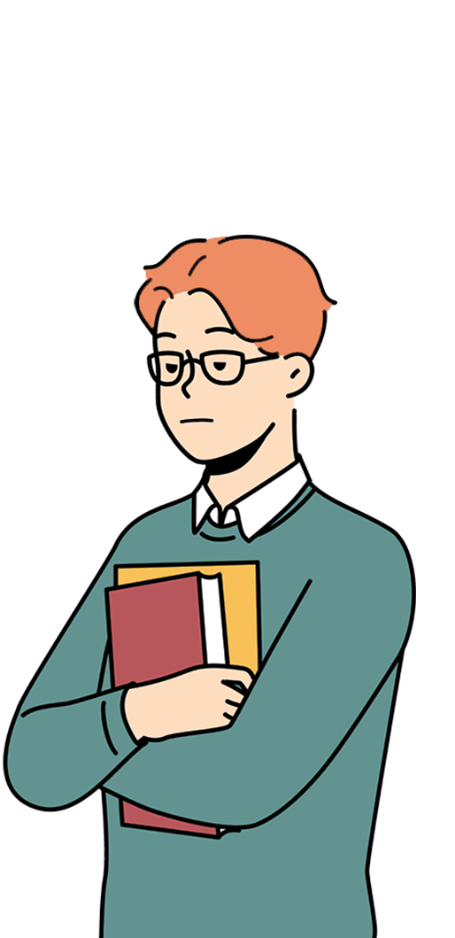
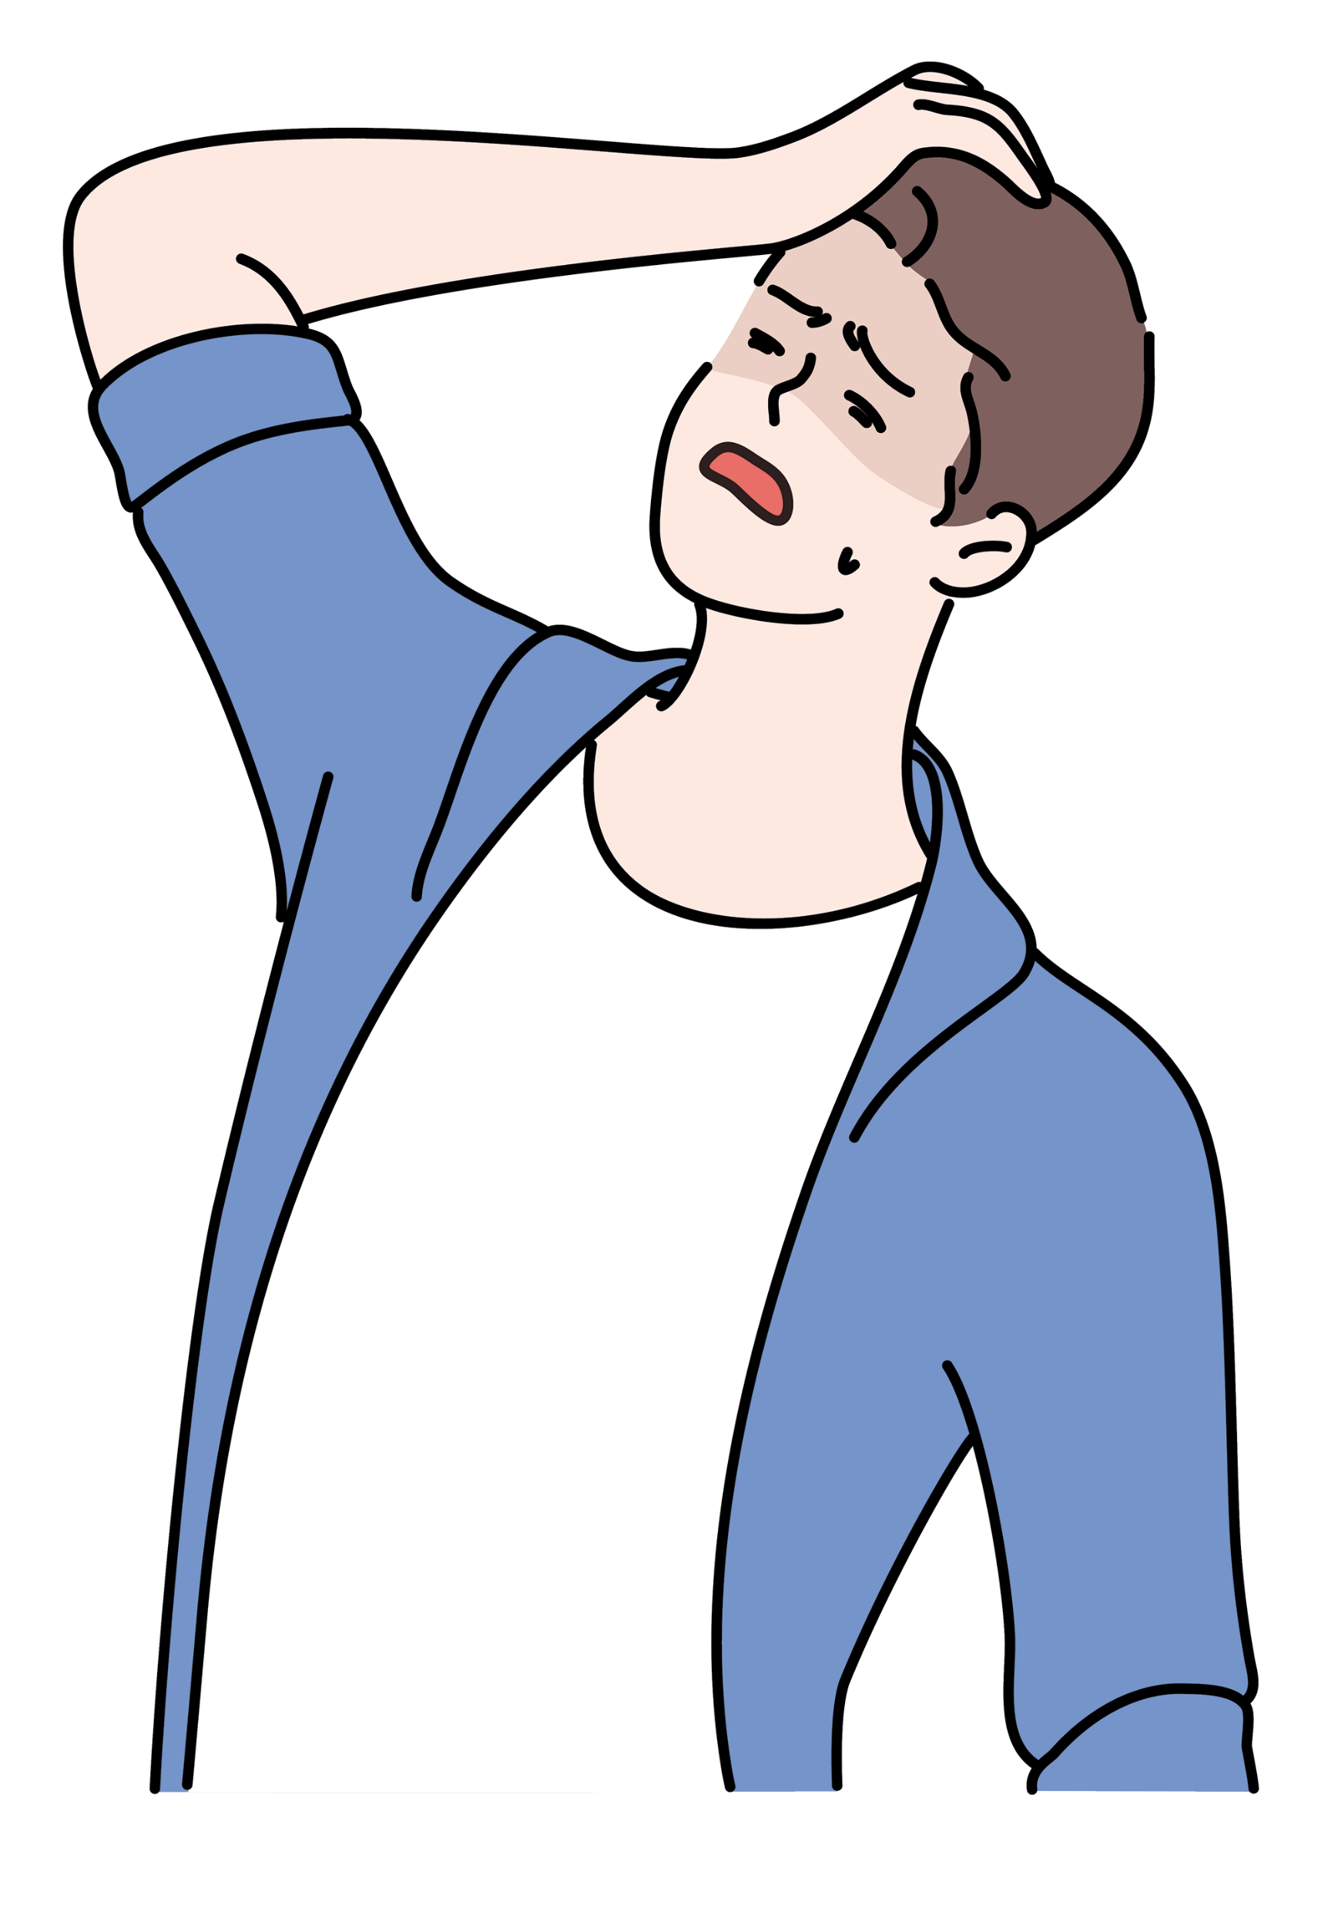
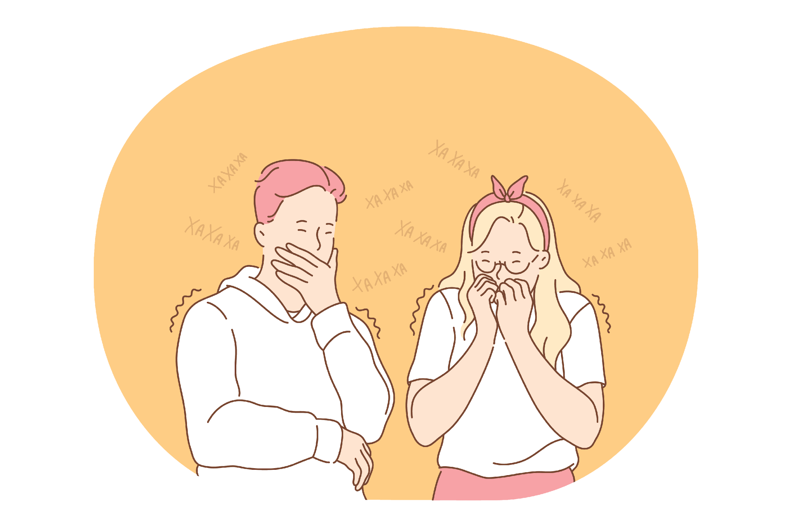
ВОВА
Ойлануға арналған сұрақтар
Біздің сыныпта бір бала бар, өзі біртүрлі, балалардың көпшілігі оған қырын қарайды. Үнемі бір жағдайға тап болады да жүреді, үнемі күлкіге қалады. Кеше сабақта тақтаға бара жатып сүрініп, құлап қалды, ал асханада үстіне апельсин шырынын төгіп алады. Сөйтіп көбінесе түкке тұрғысыз әзіл-қалжың нысанасына айналады. Мен соның бәріне куә болған кезде өзімді жаман сезінемін.
Жағдайдың күрделілігі неде?
Жаңадан келген оқушы не сезінеді деп ойлайсыздар?
Вова өзін қалай сезінеді деп ойлайсыздар?
Вова қандай әрекет жасай алады?
Сол әрекеттердің ықтимал оң немесе теріс салдары қандай?
Сіздер қайсысын таңдайсыздар және неге?
Тіпті онымен дос болғым келер еді, бірақ солай істесем, сыныптастарым маған күліп, тіпті мазақ ете бастайды деп қорқамын. Не істеуім керек?

Slide 4
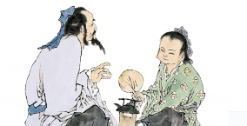
ВАН ЛИ
Ойлануға арналған сұрақтар
Жағдайдың күрделілігі неде?
Ван Ли не сезінеді деп ойлайсыздар?
Балада жағдайдан шығудың қандай жолдары бар?
Сол жолдардың ықтимал оң немесе теріс нәтижелері қандай?
Сіздер қай жолды таңдайсыздар және неге?
Ван Лидің жаңа сыныптастарына қандай кеңес берер едіңіздер?
Менің атым − Ван Ли, әкем − қытайлық. Мен қытайлық болғанымды мақтан тұтамын, бірақ сол туралы мектепте айтудан қорқамын, өйткені жақында осында ауысып келдім, ал балалар маған сенімсіздікпен қарайтын сияқты. Мен Қытай, оның мәдениеті туралы көп айтып бере аламын, сыныптастарыма бәлкім қызықты болар ма еді. Бірақ өзім, отбасым, қытайлық дәстүрлеріміз бен ерекшеліктеріміз бәріне оғаш болып көрінеді, ешкім менімен араласқысы келмейді деп қорқамын. Сөйтіп жаңа мектепте мүлдем доссыз қаламын деп қорқамын. Не істеуім керек?

Slide 5
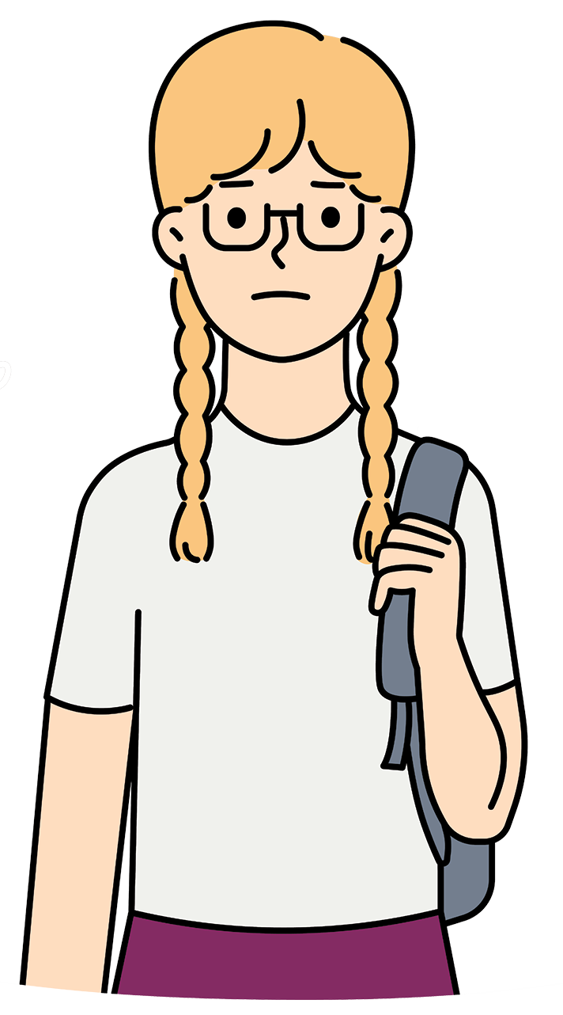
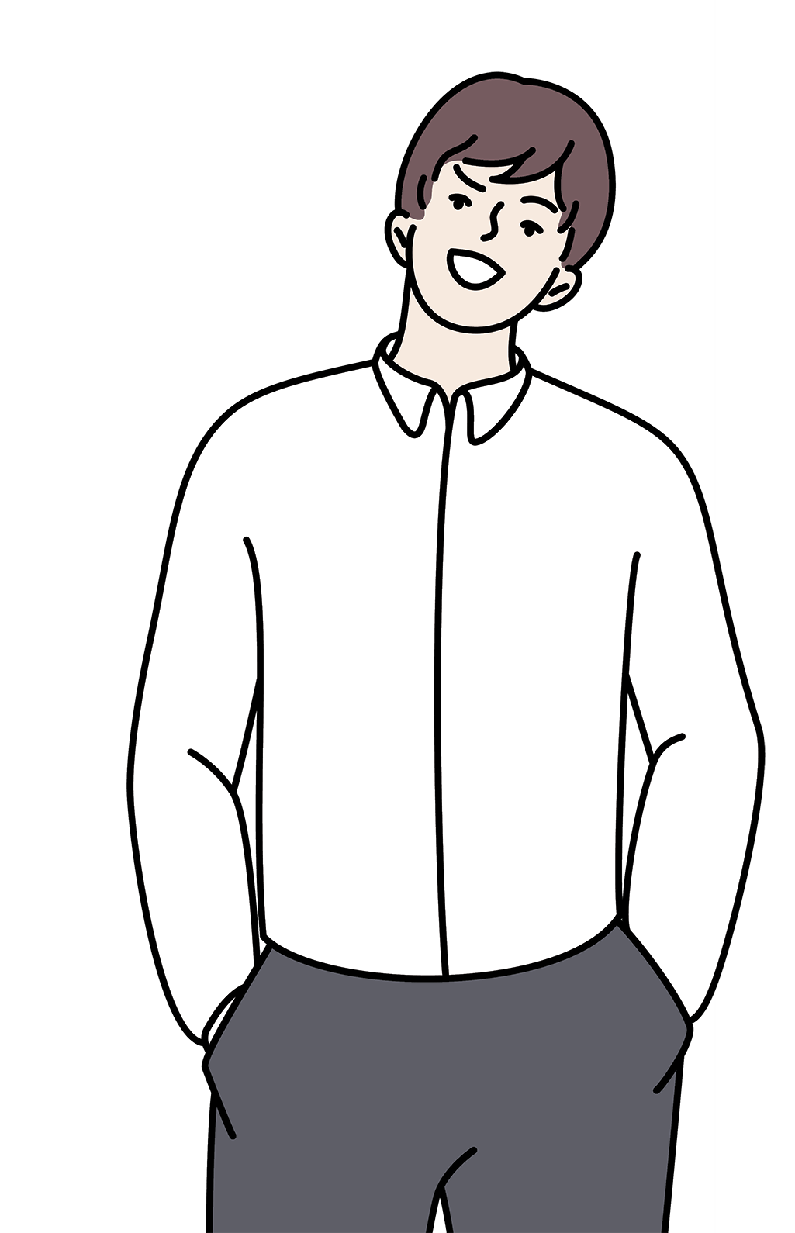
АННА
Ойлануға арналған сұрақтар
Біздің сыныпқа Руслан деген жаңа оқушы келді. Екеуміз қатты ұқсаймыз: бірдей жануарларды жақсы көреміз, бірдей компьютерлік ойындар ойнаймыз және бірдей кітаптарды оқимыз! Менің ойымша, біз өте жақсы дос бола аламыз! Бірақ достарым Русланмен дос болмауым керек дейді, өйткені ол бізден сәл өзгеше — мүгедектер арбасын пайдаланады. Бірақ мен мұны достыққа кедергі деп санамаймын. Руслан маған бұлшық еттері сәл басқаша жұмыс істейтінін, ал мүгедектер арбасы маған аяғым жүруге қалай көмектессе, оған да дәл солай жүріп-тұруына көмектесетінін айтты. Мен бәріміздің дос болып, бірге ойнағанымызды қалаймын. Бірақ достарым, өкінішке орай, мұны әлі түсінбейді. Менің ойымша, олар әдепсіздік танытып жүр. Не істеуім керек?
Жағдайдың күрделілігі неде?
Анна не сезінеді деп ойлайсыздар? Ал Руслан ше?
Аннада жағдайдан шығудың қандай жолдары бар?
ол жолдардың ықтимал оң немесе теріс салдары қандай?
Сіздер қай жолды таңдайсыздар және неге?

